Slide 1



矩阵的线性运算
Linear Algebra & Applications

Slide 2
知识回顾
定义
设 ，如果：
(此时称A与B是同型矩阵) 且
则称 A 与 B 相等，记作 A = B。
问： 与 相等吗？

Slide 3
矩阵和数的运算比较
数的运算
加法
减法
乘法
除法
矩阵的运算
加法
减法
• 数乘矩阵
• 矩阵乘矩阵
无
定义了逆矩阵
在学习矩阵的运算及性质时，要注意与数的运
算及性质对比，哪些同，哪些不同。

Slide 4
矩阵的基本运算和性质
一、 矩阵的加减法
注意：只有同型矩阵才能相加
定义1
设有两个m╳n矩阵：
那么矩阵A与矩阵B的和矩阵记作A+B，规定为：
即:
对应位置上的元素相加

Slide 5
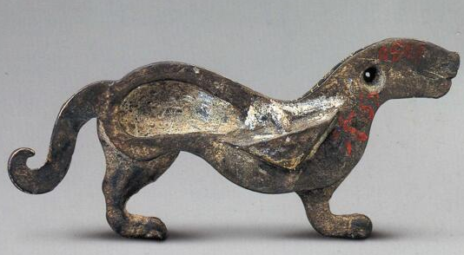
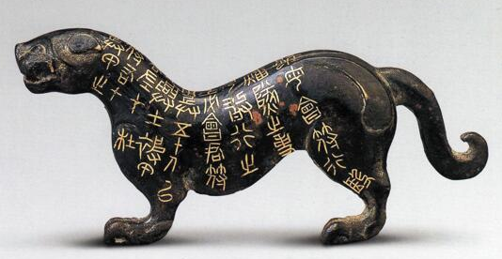
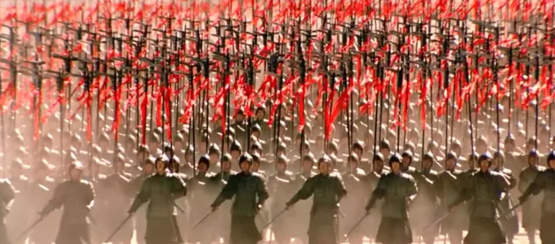
应用举例：加密/解密操作
+
=
虎符是古代皇帝调兵遣将用的兵符，用青铜或者黄金做成伏虎形状的令牌，劈为两半，其中左半交给将帅，右半由皇帝保存。只有两个虎符同时合并使用，持符者即获得调兵遣将权。
Notes:
虎符最早出现于春秋战国时期，当时采用铜制的虎形作为中央发给地方官或驻军首领的调兵凭证，称为虎符。虎符的背面刻有铭文，分为两半，右半存于朝廷，左半发给统兵将帅或地方长官，并且从来都是专符专用，一地一符，绝不可能用一个兵符同时调动两个地方的军队，调兵谴将时需要两半勘合验真，才能生效。在中国历史博物馆中藏有“西汉堂阳侯错银铜虎符”（汉错银铜虎符）一枚，长7.9厘米，2.5厘米，虎作伏状，平头，翘尾，左右颈肋间，各镌篆书两行，文字相同，曰“与堂阳侯为虎符第一”。西安市的陕西历史博物馆也藏有一枚从西安西郊发现的虎符，据考是公元前475至公元前221年的战国文物，称为秦代错金“杜”字锏虎符，高4厘米、作猛虎疾奔状，象征军威和进军神速。虎符的身上刻有嵌金铭文40字，记述调兵对象和范围，制作却极为精巧。

Slide 6
应用举例：加密/解密操作
加密
这就是经典保密通信模型
加密系统设计的基本原则：在不知道密钥的情况下，即便截获了加密信息，也很难还原出明文
明文
密文
原来的消息
A
加B
A+B

Slide 7



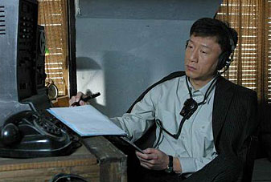
经典模型里面，保密通讯的双方一般称为：Alice和Bob；
来到中国以后，他们改名为：则成和翠萍

Slide 8
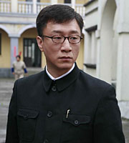
用矩阵加法设计一个加密方法
密文（加密的结果）
消息（明文）
密钥（控制加密操作的重要参数）
加密算法：矩阵相加
解密算法？

Slide 9
矩阵减法？负矩阵

Slide 10
矩阵的减法运算

Slide 11
矩阵加/减法的运算规律
交换律
结合律
其他
设 A、B、C 是同型矩阵
设矩阵 A = (a_{ij}) ，记－A = (－a_{ij})，称为矩阵 A 的负矩阵．
显然

Slide 12
矩阵加/减法的运算规律
(5) (A + B)^{T} = A^{T} + B^{T}

Slide 13
矩阵的数乘
矩阵的每一个元素都要乘以这个数

Slide 14
数乘矩阵的运算规律
结合律
分配律
备注
设 A、B是同型矩阵，l , m 是数
矩阵相加与数乘矩阵合起来，统称为矩阵的线性运算.

Slide 15
运算规律
和初等代数中的乘法没有什么区别，只不过其中一个因子和最后的积都换成了矩阵——批量化的数

Slide 16

矩阵的线性运算举例
例1
解：

Slide 17
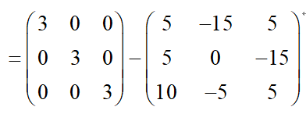
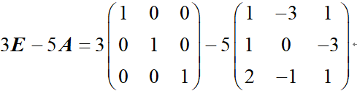
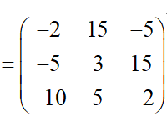
矩阵的线性运算举例
例2
解：

Slide 18
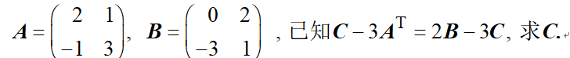
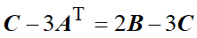
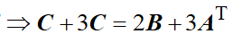
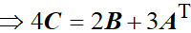
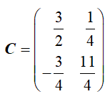
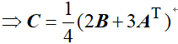
由于A + B = B + A且A + (-A) = 0, 所以可以“移项”:
A + B = C ⇒(A + B) + (-B) = C + (-B) ⇒ A + ( B + (-B)) = C - B ⇒ A + 0 = C - B ⇒ A = C – B
例3：
解：
Tips:
和初等代数计算一样，先进行代数表达式计算/化简，最后再代入具体值

Slide 19
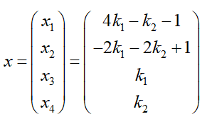
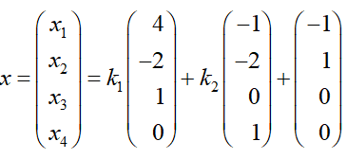
用向量的线性运算表达线性方程组的解
定义：向量是矩阵的特殊情况，即只有一行或者一列的矩阵（在第三章还会继续详细研究）
借助于矩阵的线性运算, 一个线性方程组的通解,如：
可以写成如下(便于与3.5节比较)：

Slide 20
对称/反对称矩阵
定义：设 A 为 n 阶方阵，如果满足 ，即
那么 A 称为对称阵
如果满足 A = －A^{T}，那么 A 称为反对称阵
对称阵
反对称阵

Slide 21
(1). 对称矩阵: A^{T} = A
A^{T} = A ⇔
(2). 反对称矩阵: A^{T} = -A
A^{T} = -A ⇔

Slide 22
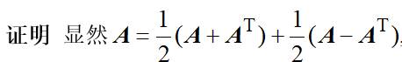
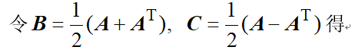
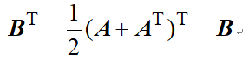
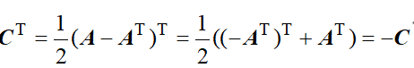
例2.3 证明：任意方阵A都是对称矩阵与反对称矩阵之和。
故任意方阵A都是对称矩阵与反对称矩阵之和.。

Slide 23

思考：上例中的矩阵B和C是如何找到的呢？
我们假设A可以表达成为对称阵B和反对称阵C之和，即：
根据矩阵转置的性质：

Slide 24

作业 见书p106 A类题1，2，3
-24-

